Slide 1

PROJET DE BASES DE DONNÉES
04/12/2024
CONCEPTION ET IMPLÉMENTATION :
SYSTÈME DE GESTION SCOLAIRE

Slide 2

PROJET DE BASES DE DONNÉES
INTRODUCTION ET ANALYSE DES BESOINS
2

Slide 3
PROJET DE BASES DE DONNÉES
INTRODUCTION
IMPORTANCE DE LA GESTION DES DONNÉES
Un système de gestion scolaire efficace permet non seulement de centraliser les informations, mais aussi d'améliorer la communication entre les différents acteurs éducatifs, favorisant ainsi un environnement d'apprentissage plus collaboratif et réactif.
3

Slide 4

PROJET DE BASES DE DONNÉES
ANALYSE DES BESOINS
POURQUOI UNE ANALYSE DES BESOINS ?
Pour concevoir un système efficace, nous avons commencé par analyser les besoins réels d'une institution scolaire. Cette étape est essentielle pour comprendre les fonctionnalités clés attendues et les contraintes à respecter.
4

Slide 5
Besoins Fonctionnels :
Gestion des étudiants, enseignants, cours, et inscriptions
Suivi des notes et des présences
Besoins Non Fonctionnels :
Sécurité des données
Performance et scalabilité
Facilité d'utilisation

Slide 6
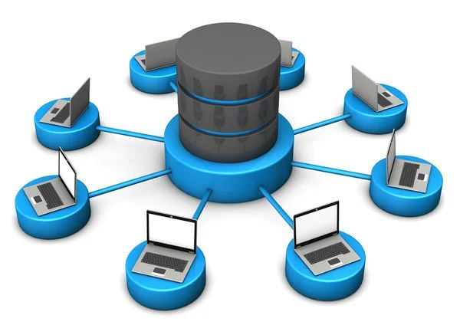
REALLY GREAT COMPANY
CONCEPTION DE LA BASE DE DONNÉES
5

Slide 7

PROJET DE BASES DE DONNÉES
DIAGRAMME ENTITÉ-ASSOCIATION (MEA)
6

Slide 8
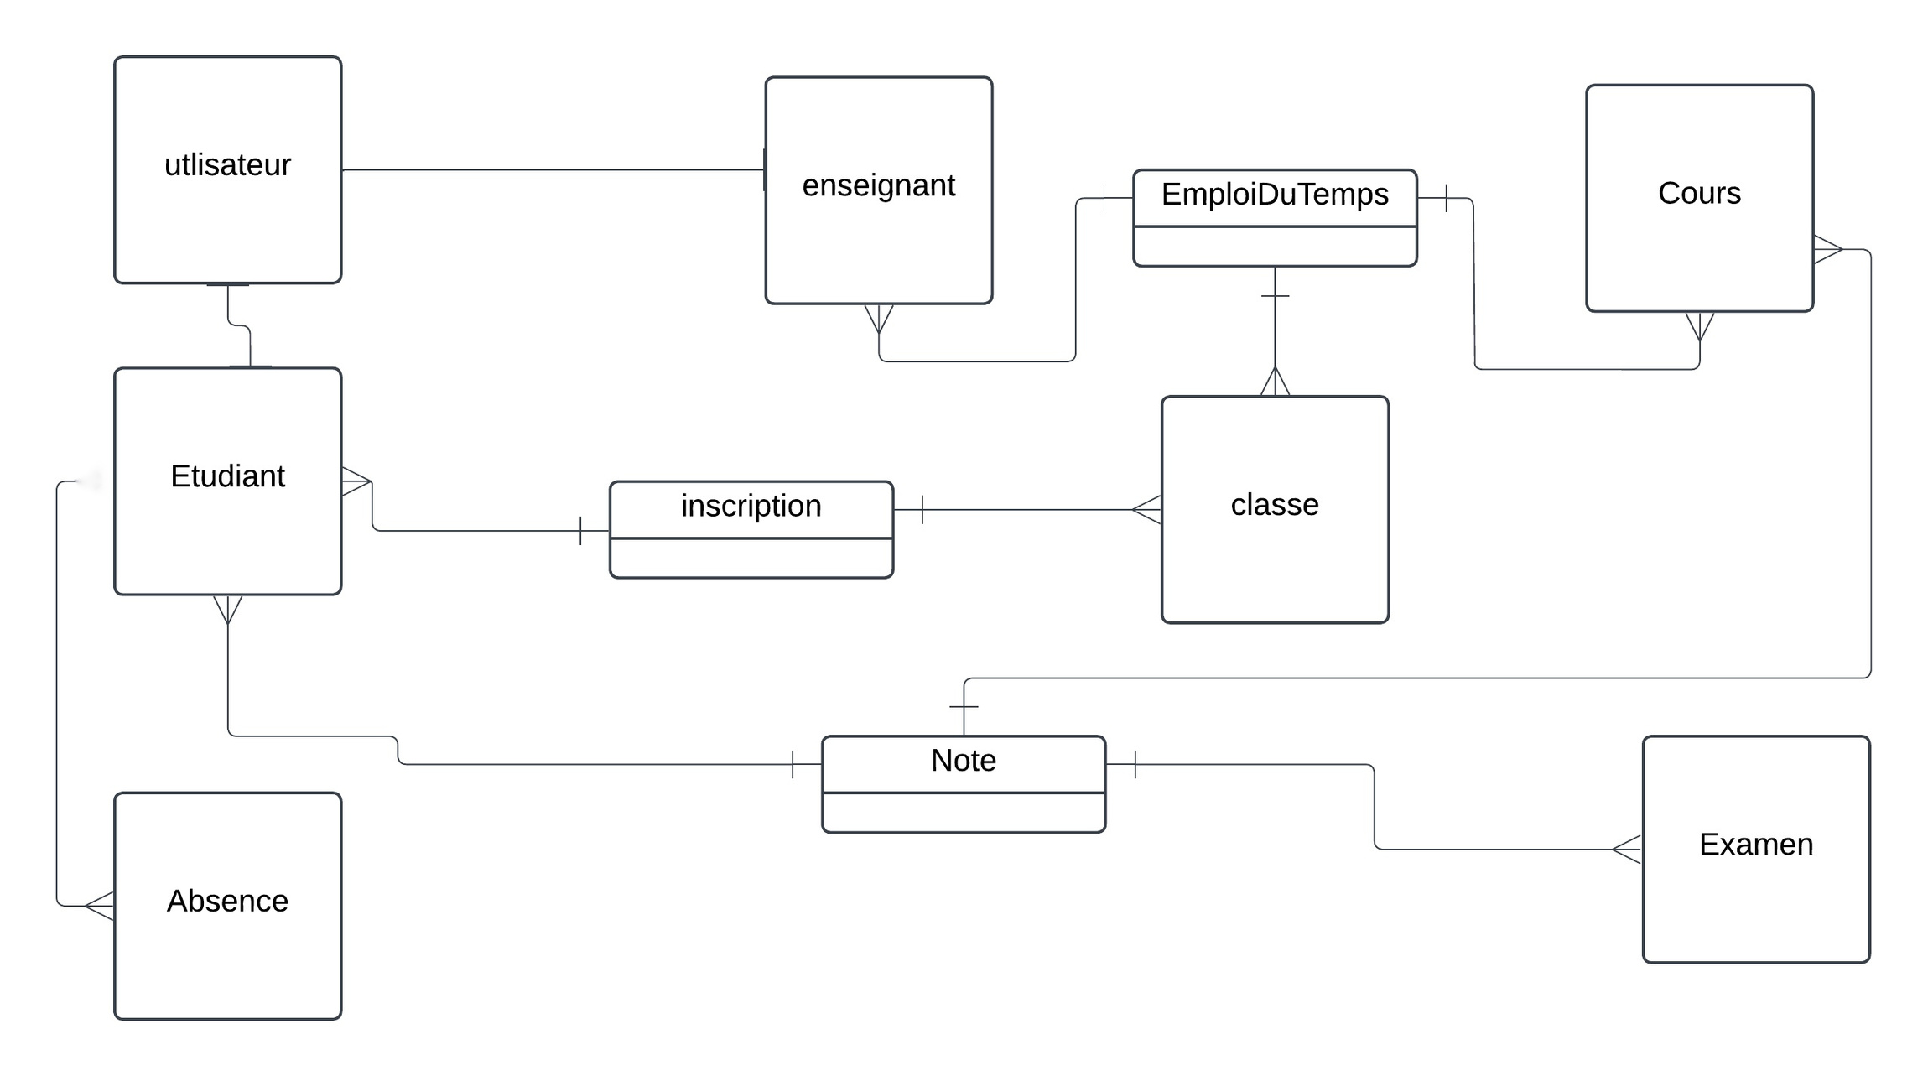

Slide 9
PROJET DE BASES DE DONNÉES
DIAGRAMME ENTITÉ-RELATION (ER)
6

Slide 10

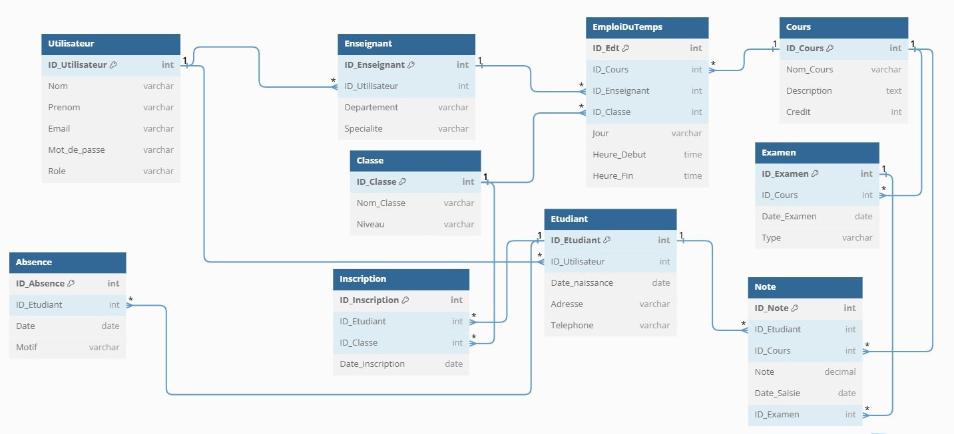
PROJET DE BASES DE DONNÉES
7

Slide 11
POURQUOI LE SCHÉMA EST EN 3FN
1FN (Première forme normale)
Toutes les tables contiennent des données atomiques (pas de colonnes multivaluées ou répétées).
Chaque table a une clé primaire qui identifie de manière unique chaque ligne

Slide 12
POURQUOI LE SCHÉMA EST EN 3FN
2FN( Deuxième forme normale)
Chaque table est en 1FN.
Les identifiants uniques comme ID_Etudiant ou ID_Classe évitent les dépendances partielles.

Slide 13
POURQUOI LE SCHÉMA EST EN 3FN
3FN(Troisème forme normale)
• Le shémaestdejaen 2FN
• Toutesles dépendancesfonctionnellestransitivessontéliminées.
• Les informationsutilisateur (par exemple Nom, Email) sont séparées dans la table Utilisateur.
• Chaqueattribut non clédépenduniquement de la cléprimaire de sa table.

Slide 14
PROJET DE BASES DE DONNÉES
JUSTIFICATION DES CHOIX TECHNIQUES
10

Slide 15
Structure des tables
Relation bien définies:
Modèle relationnel pour garantir l’intégrité des données grâce aux clés primaires et étrangères.
Séparation logique:
Tables distinctes pour les entités principales (Utilisateur,Étudiant,Enseignant,etc.), facilitant la gestion et la maintenance.
Normalisation:
Approche normalisée pour éviter les redondances, assurer la cohérence et réduire les anomalies de mise à jour.

Slide 16
Types d'index utilisés (B-tree vs Hash)
B-tree Index:
Pour les colonnes principales comme ID_utilisateur,Email et les clés étrangères,
Car il offre des performances optimales pour les requêtes de recherche et de tri.
Ce projet utilise une structure simple avec une taille de données modérée, rendant le partitionnement inutile pour le moment.

Slide 17

PROJET DE BASES DE DONNÉES
IMPLEMENTATION ET SECURITE
9

Slide 18
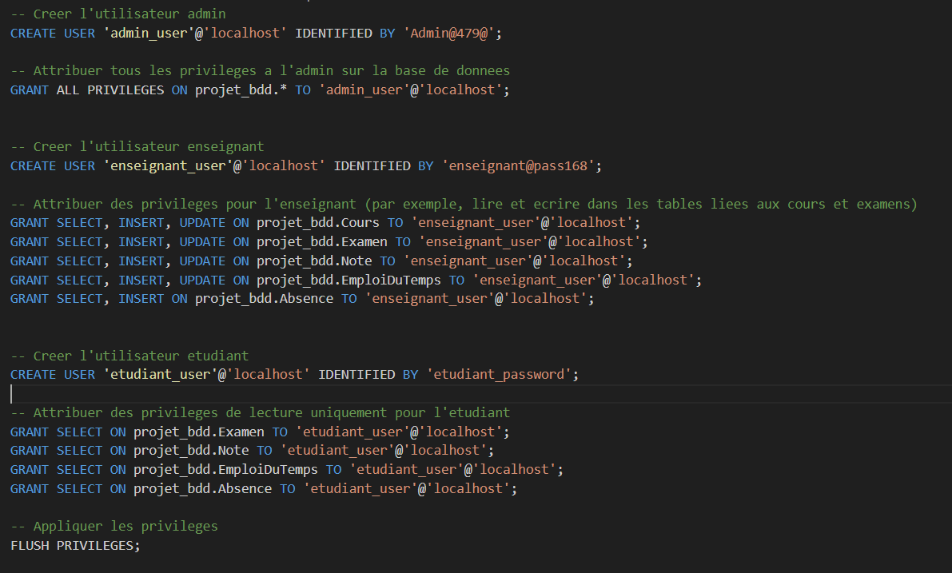
PROJET DE BASES DE DONNÉES
SÉCURISATION DE LA BASE DE DONNÉES
PRIVILÈGES
Les privilèges définissent l'accès des utilisateurs aux données, limitant ainsi les actions non autorisées et protégeant les informations sensibles.
11

Slide 19
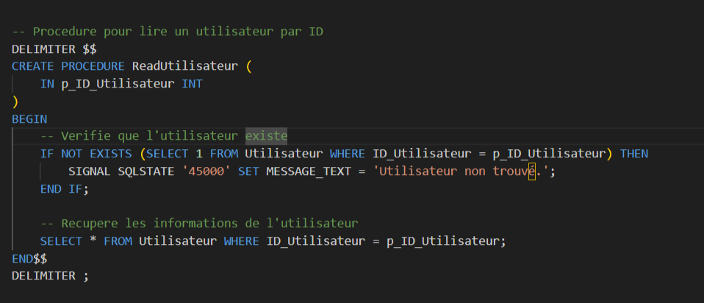
PROJET DE BASES DE DONNÉES
SÉCURISATION DE LA BASE DE DONNÉES
PROCÉDURE STOCKÉE
Les procédures stockées exécutent des actions sécurisées sur la base de données, empêchant l'exécution de requêtes malveillantes et garantissant une gestion centralisée des données.
11

Slide 20
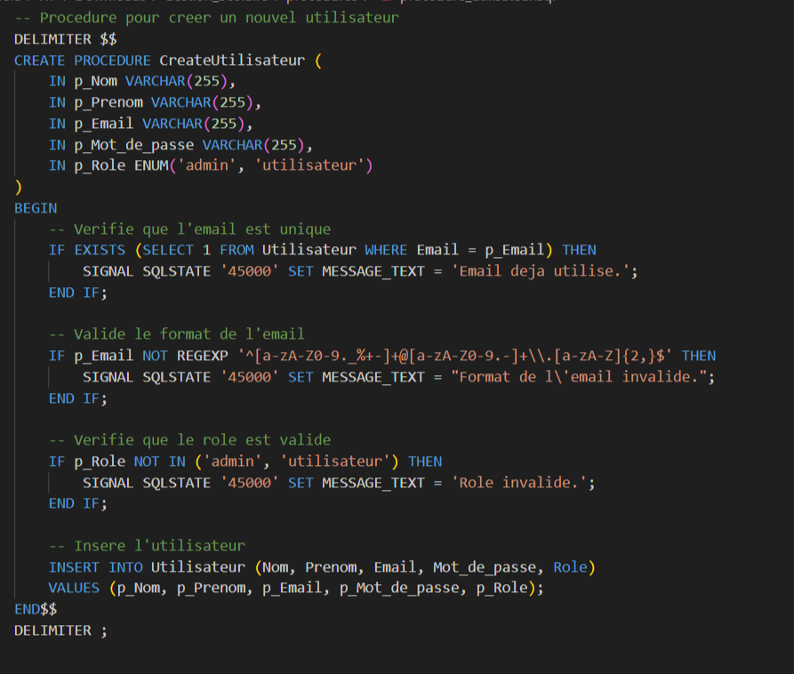
PROJET DE BASES DE DONNÉES
SÉCURISATION DE LA BASE DE DONNÉES
VALIDATEUR
Les validateurs garantissent que seules des données valides sont insérées, évitant ainsi les erreurs et les injections SQL potentielles.
EXCEPTION
Les exceptions, comme celles utilisées dans les procédures stockées, permettent de gérer les erreurs de manière sécurisée.
11

Slide 21
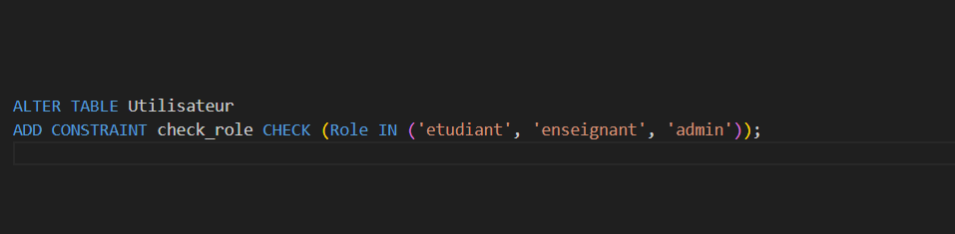
PROJET DE BASES DE DONNÉES
SÉCURISATION DE LA BASE DE DONNÉES
CONTRAINTES
Les contraintes assurent l'intégrité des données en empêchant les incohérences et les violations de relations entre les tables, contribuant ainsi à la sécurité globale de la base de données.
11

Slide 22
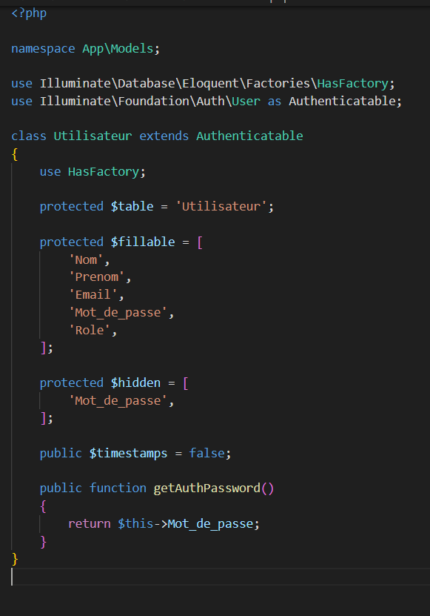
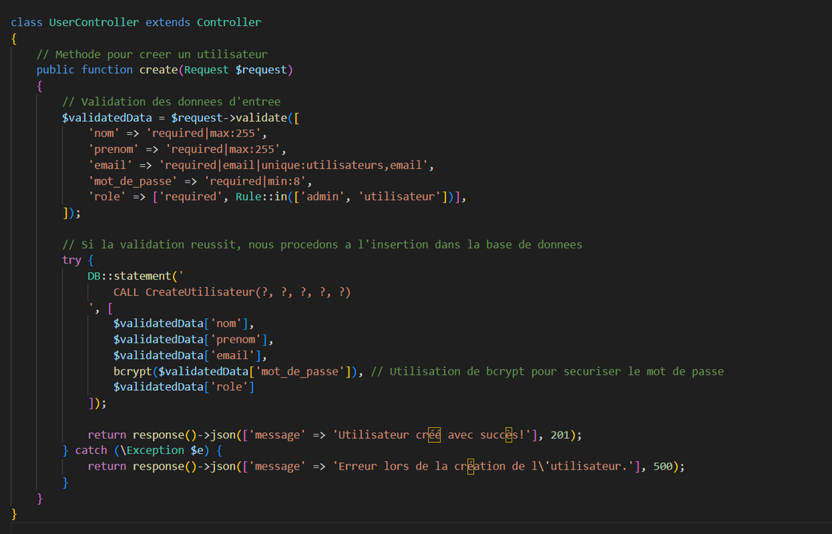
PROJET DE BASES DE DONNÉES
SÉCURISATION DE LA BASE DE DONNÉES
ORM
11

Slide 23
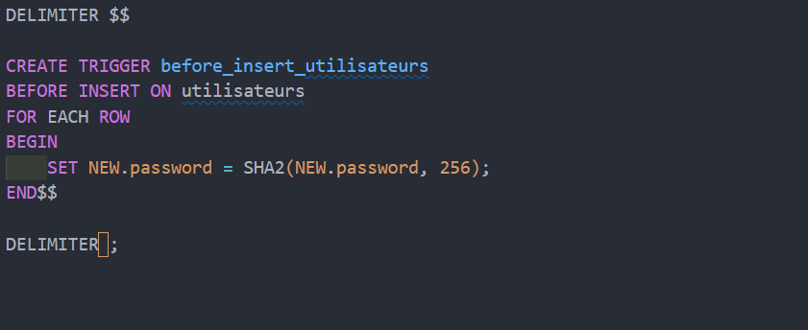
PROJET DE BASES DE DONNÉES
SÉCURISATION DE LA BASE DE DONNÉES
TRIGGERS
Les triggers renforcent la sécurité en automatisant des contrôles ou des actions lors des modifications de données
11

Slide 24
PROJET DE BASES DE DONNÉES
TRIGGERS
CHAQUE TRIGGER EST CONÇU POUR ENREGISTRER LES MODIFICATIONS (INSERT, UPDATE, DELETE) DANS UNE TABLE DÉDIÉE À L'HISTORIQUE DES CHANGEMENTS. CETTE APPROCHE PERMET DE SUIVRE L'ÉVOLUTION DES DONNÉES
13

Slide 25
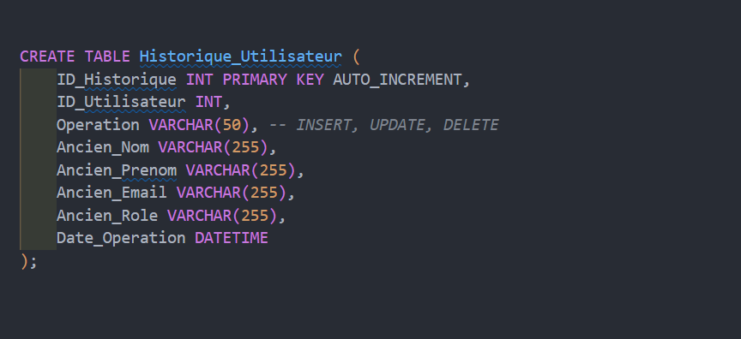
PROJET DE BASES DE DONNÉES
TABLES D’ENREGISTREMENT
11

Slide 26
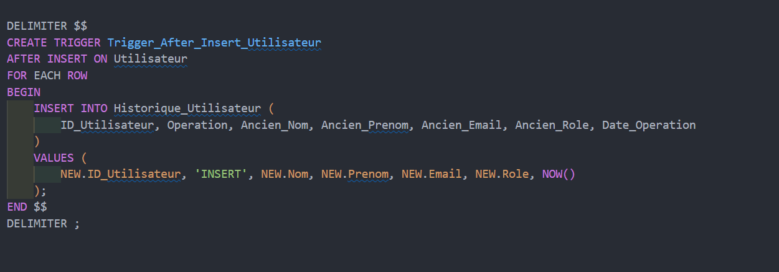
PROJET DE BASES DE DONNÉES
TRIGGER INSERTION
11

Slide 27
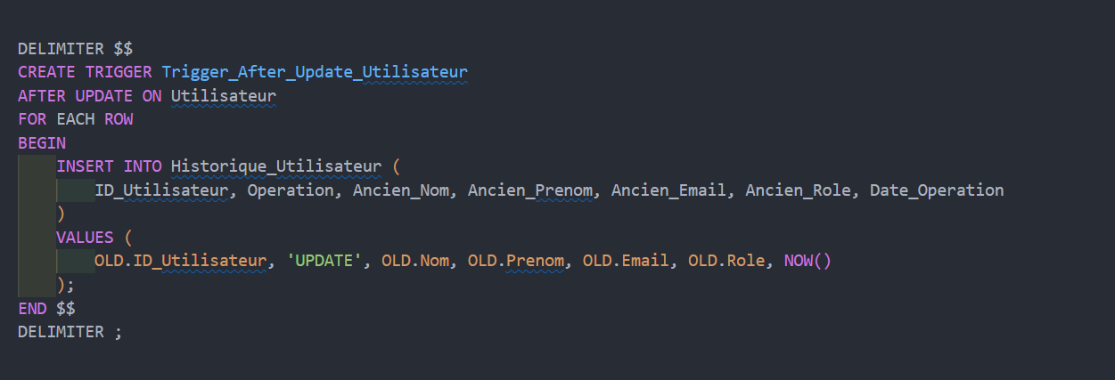
PROJET DE BASES DE DONNÉES
TRIGGER UPDATE
11

Slide 28
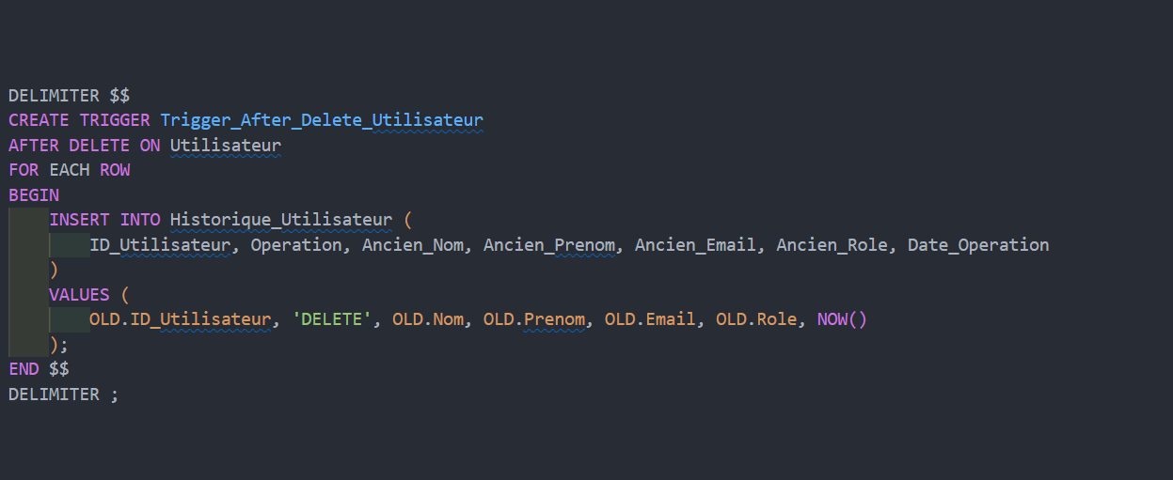
PROJET DE BASES DE DONNÉES
TRIGGER SUPRESSION
11

Slide 29
PROJET DE BASES DE DONNÉES
2032
Plan de Sauvegarde et Récupération
SAUVEGARDE COMPLÈTE
SAUVEGARDE INCRÉMENTIELLE
SAUVEGARDE DIFFÉRENTIELLE
14

Slide 30
PROJET DE BASES DE DONNÉES
SAUVEGARDE COMPLÈTE
La sauvegarde complète copie toutes les données et la structure de la base.
gestionScolaire.sql : Contient l'intégralité de Note base (tables, données, relations).
11

Slide 31
PROJET DE BASES DE DONNÉES
SAUVEGARDE INCRÉMENTIELLE
La sauvegarde incrémentielle capture uniquement les modifications depuis la dernière sauvegarde complète ou incrémentielle.
--start-datetime : Date/heure du début de la période à capturer.
--stop-datetime : Date/heure de fin.
sauvegarde_incrementielle.sql : Contient uniquement les transactions depuis la dernière sauvegarde.
11

Slide 32
PROJET DE BASES DE DONNÉES
SAUVEGARDE DIFFÉRENTIELLE
La sauvegarde différentielle inclut toutes les modifications depuis la dernière sauvegarde complète.
sauvegarde_differentielle.sql : Contient toutes les modifications depuis la dernière sauvegarde complète.
11

Slide 33
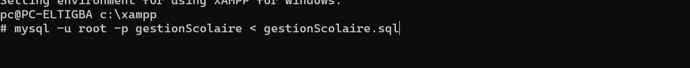
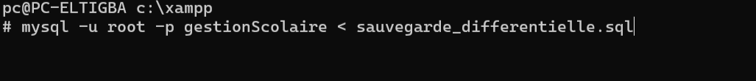
PROJET DE BASES DE DONNÉES
COMMANDES POUR EXÉCUTER LES RESTAURATIONS
12

Slide 34

PROJET DE BASES DE DONNÉES
DÉMONSTRATION ET CONCLUSION
15

Slide 35
PROJET DE BASES DE DONNÉES
CONCLUSION
16

Slide 36
MERCI !
PRÉSENTÉ PAR :
HAMZA ELKHATTABI
CHAIMAA MELLOUK
ISMAIL DRAOUI
SALMA SEBBANE

